Slide 1

Agrologistik
Fermer, xaridor va tashuvchi uchun yagona savdo jarayoni
TATU | Eng innovatsion g‘oya | 2026
Notes:
Yo‘nalish: qishloq xo‘jaligi texnologiyalari. Tasvir AI yordamida yaratilgan illustratsiya, loyiha dalili emas. Tanlov: https://t.me/s/tuituz_official/

Slide 2
Muammo: savdo jarayoni bo‘lingan
Fermer e’lon beradi. Xaridor mahsulot topadi. Tashuvchi yetkazadi.
Ammo bu uch qaror ko‘pincha alohida kelishiladi:
01
Mavjud zaxira
Buyurtma paytida haqiqiy qolgan miqdor aniq bo‘lishi kerak.
02
Tashish narxi
Masofa va yuk og‘irligi narxga ochiq ta’sir qilishi kerak.
03
Ishonch
To‘lov, yetkazish va qabul qilish bir izda ko‘rinishi kerak.
02
Notes:
Bu slayd loyiha hal qilayotgan amaliy jarayon muammolarini ifodalaydi; miqdoriy bozor da’vosi yo‘q.

Slide 3
Yechim: bitta buyurtma izi
01
02
03
04
Fermer
Xaridor
Tashuvchi
Admin
Mahsulot va miqdorni e’lon qiladi
Narx va mavjud zaxirani ko‘rib buyurtma beradi
Yo‘l va yuk asosidagi narxda taklif yuboradi
E’lon va jarayonni nazorat qiladi
Buyurtma holati, yetkazish va demo hisob-kitob bir joyda saqlanadi.
03
Notes:
MVP arxitekturasi: Next.js frontend, NestJS backend, PostgreSQL. 2026-yil sentabr holatida mavjud funksiyalar asosida. To‘lov va escrow faqat demo; haqiqiy pul o‘tkazmaydi.

Slide 4
Ishlaydigan Competition MVP
Veb ilovada to‘rt rol uchun asosiy jarayon mavjud
Fermer: e’lon yaratish va buyurtmani boshqarish
Xaridor: qidirish, buyurtma va yetkazishni kuzatish
Tashuvchi: transport taklifi va yetkazish holatlari
Admin: kuzatuv va e’lon moderatsiyasi
Demo to‘lov va escrow hisob-kitobi haqiqiy bank operatsiyasi emas.
04
Notes:
Repo va testlar asosida: frontend, backend, PostgreSQL; API asosiy oqimi test qilingan. Real mijoz/GMV/bozor traction da’vosi yo‘q.

Slide 5
Farq: kelishuvdan hisoblanadigan jarayonga
Zaxira
Tashish
Hisob
Bir mahsulotning oxirgi miqdorini ikki xaridor bir vaqtda olib qo‘ya olmaydi.
Taklif narxi serverda yo‘l kilometri va yuk og‘irligidan hisoblanadi.
Demo escrow va moliyaviy yozuvlar buyurtma bilan birga yuradi.
Haqiqiy bank integratsiyasi va jonli GPS hali mahsulot doirasiga kirmaydi.
05
Notes:
Mavjud kod: stock reservation PostgreSQL transaction, transport pricing service (DEMO_V1), demo payment/escrow/ledger. Differensiasiya — integratsiyalashgan jarayon; yagonalik yoki patent da’vo qilinmaydi.

Slide 6
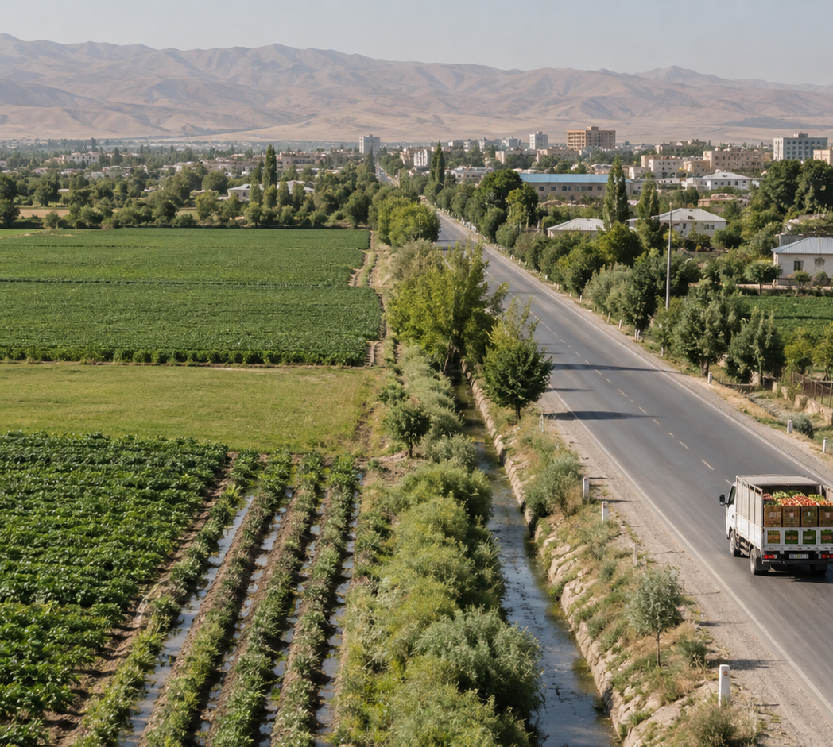
Adolatliroq tashish narxi
Demo formula
10 000 so‘m baza
+ 1 800 so‘m × yo‘l km
+ 15 so‘m × yuk kg
Misol: 33,44 km va 800 kg
Narx: 82 192 so‘m
Manzil koordinatasi bo‘lmasa masofa taxminiy.
Notes:
DEMO_V1 backend tarifi, ishlab chiqilgan misol. 10 000 + 1 800 × 33,44 + 15 × 800 = 82 192 UZS. Bu rasmiy bozor tarifi emas. Yo‘l OSRM asosida; tuman geokodlanganida taxminiy. Tasvir AI illustratsiyasi.

Slide 7
Toshkent viloyatida pilot reja
Maqsad: kichik guruhda haqiqiy savdo jarayonining qulayligini o‘lchash
10
5
3
fermer
xaridor
tashuvchi
e’lon berish va zaxira aniqligi
topishdan buyurtmagacha vaqt
taklif va yetkazish bosqichlari
Bu sonlar pilot maqsadi; hozirgi foydalanuvchilar soni emas.
07
Notes:
Pilot sonlari taklif etilayotgan sinov maqsadi, amalga oshirilgan natija emas. Natijalar: listing yaratish vaqti, muvaffaqiyatli buyurtma ulushi, yetkazish kechikishlari, xatolar va foydalanuvchi fikri.

Slide 8
50 mln so‘mlik dastlabki smeta ssenariysi
Universitet bosqichi 1-o‘rin granti uchun ishchi reja
Pilot sinov uskunalari va qurilmalar
18 mln
Tashish va og‘irlikni o‘lchash sinov jihozlari
12 mln
Prototip uchun sarf materiallari
8 mln
Sinov muhitining texnik qurilmalari
7 mln
Zaxira va almashtirish qismlari
5 mln
Jami: 50 mln so‘m
08
Notes:
Bu rasmiy xarajatlar smetasi emas; miqdorlar dastlabki ishchi taxmin. Nizom 7-bandida mablag‘dan foydalanish maqsadi (prototip materiallari/uskunalari, xorijiy dasturlar) ko‘rsatilgan. Narxlarni tijorat takliflari va TATU tasdiqlagan shakl bilan tekshirish kerak. Manba: https://lex.uz/uz/docs/8452392

Slide 9
Kutiladigan natija
Bir buyurtmaning boshidan oxirigacha ko‘rinadigan yo‘li
Pilotda savdo tezligi, zaxira aniqligi va yetkazish narxining tushunarliligini o‘lchaymiz.
TATU bosqichida Agrologistik pilotini boshlash uchun loyiha va smeta ko‘rib chiqilishini so‘raymiz.
09
Notes:
Natijalar hozirgi fakt emas, pilotda tekshiriladigan gipotezalar. Tanlov baholash mezonlari: yangilik, dolzarblik, analoglardan farq, smeta, kutilgan natija. Manba: https://lex.uz/uz/docs/8452392

